Slide 1



Шаттық шеңбері
Елді жаудан қорғайды
Әскерлерім-айбыным!
Мықты болса Әскерім,
Біз көрмейміз қайғы-мұң.

Slide 2

Ой қозғау:
Сұраққа тіке жауап
Қазақтың қазақтығын танытқан не?
Тіл туралы заң қашан қабылданды?
Ресми тілге қай тіл жатады?
Тілдер мерекесін қай күні тойлаймыз?
ҚР мемлекеттік тілі қай тіл?

Slide 3



Топтастыру: Ана тіліне байланысты жақсы сөздер айту

Slide 4

1-топ: Құрлық әскері
2-топ: Әуе әскері
3-топ: Теңіз әскері
Топқа бөлу

Slide 5
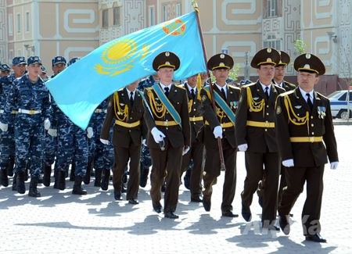
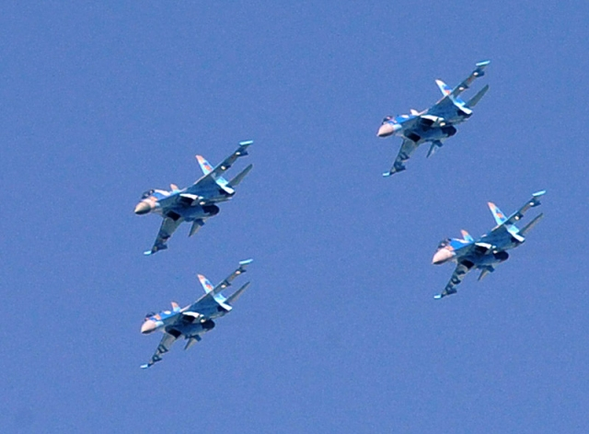
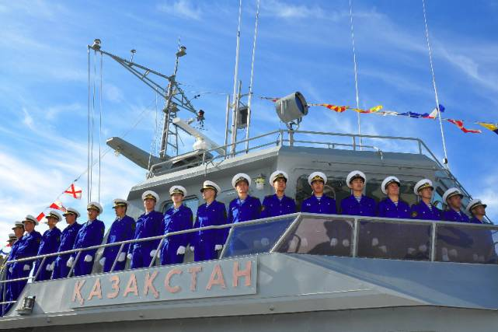
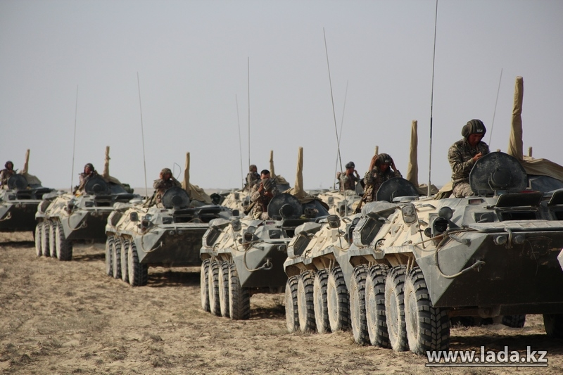

Slide 6

Сергіту сәті

Slide 7

Постерге салу
1-топ: Қазақтың қарулы күштері
2-топ: Қазақ хандығының тұсындағы батырлар.
3-топ: Ұлы Отан соғысы кезіндегі батырлар.

Slide 8

«Ой толғау»
1-топ: Мен бас қолбасшы болсам.... (Эссе жазу)
2-топ: Өлең құрастыру.
3-топ: Мақал-мәтел айту.

Slide 9
Үйге тапсырма
1. “Егеменді ел қорғаны-Қарулы Күштер” мәтінін түсініп оқу
2. «Отанды қорғау- басты парызың» ой толғау.

Slide 10


Кім әйнекті сындырмай көктеп өтеді?
Күннің сәулесі
Баспана іздеп басын қатырмайтын бөбек
Кенгурудың баласы
Екеуі қатар тұрады, бірақ бірін – бірі көрмейді?
Екі көз

